Slide 1
MODEL MACHINE LEARNING UNTUK DETEKSI TINGKAT KEMATANGAN TANDAN BUAH SEGAR KELAPA SAWIT MENGGUNAKAN METODE YOLOV8
Nama : Zahwa Genoveva
NPM : 51421554
Dosen Pembimbing : Dr. Rama Dian Syah, ST., MMSI
Jurusan : Informatika

Slide 2
LATAR BELAKANG
Di era komputer dan internet saat ini, kemajuan teknologi telah membawa perubahan besar dalam berbagai bidang, termasuk sektor pertanian.
Kemajuan Teknologi di Sektor Pertanian
Indonesia, sebagai negara kepulauan terbesar di dunia, memiliki banyak perkebunan kelapa sawit. Kelapa sawit berperan penting dalam perekonomian Indonesia melalui penyediaan lapangan kerja dan peningkatan pendapatan masyarakat
Pentingnya Kelapa Sawit
Kematangan kelapa sawit sangat mempengaruhi tingkat ekstraksi minyak. Deteksi kematangan secara manual sering menghadapi kesulitan dan perbedaan persepsi, yang dapat mempengaruhi keoptimalan seleksi buah.
Deteksi Kematangan Kelapa Sawit:

Slide 3


TUJUAN PENELITIAN
Tujuan dari penulisan ilmiah ini yaitu mengembangkan dan mengimplementasikan sistem deteksi kematangan TBS kelapa sawit berbasis YOLOv8 dan Deep Learning guna meningkatkan akurasi dan efisiensi tingkat kematangannya.

Slide 4

BATASAN MASALAH
Penelitian ini hanya fokus pada deteksi kematangan buah kelapa sawit menggunakan YOLOv8.
Penelitian ini menggunakan Dataset "ffb-oil-plamv2" yang bersumber dari platform Roboflow.
Algoritma yang digunakan adalah YOLOv8 berbasis CNN.
Penelitian ini hanya mendeteksi tingkat kematangan buah berdasarkan warnanya.
Sistem ini akan dikembangkan untuk mendeteksi beberapa tingkat kematangan buah kelapa sawit yang telah ditentukan sebelumnya.

Slide 5
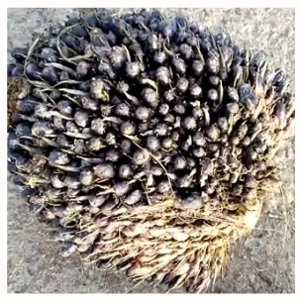
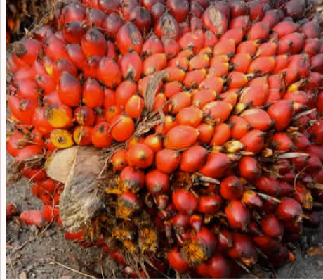
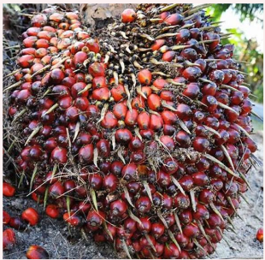
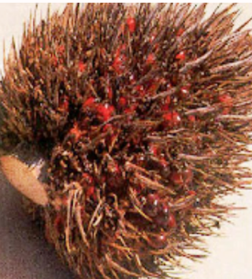
TINJAUAN PUSTAKA
Machine Learning &
Deep Learning
TBS Mentah | TBS Masak
TBS Kurang Masak | TBS Terlalu Masak
Kelapa Sawit
Salah satu cabang AI yang sangat berpengaruh adalah Machine Learning, di mana komputer dilatih untuk mengenali pola dan membuat prediksi berdasarkan data yang diberikan.
Pendekatan terbaik untuk menentukan kematangan buah kelapa sawit adalah menggunakan model Deep Learning. Deep Learning merupakan salah satu cabang dari Machine Learning yang bertujuan meniru metode kerja otak manusia dengan memakai artificial neural network atau jaringan saraf tiruan.
kelapa sawit adalah jenis tumbuhan yang termasuk dalam genus Elaeis yang berasal dari hutan tropis lembab di benua Afrika Barat. Dan mulai dibudidayakan secara komersial di Indonesia pada awal tahun 1848.
YOLOv8
Salah satu teknologi yang banyak digunakan untuk tugas deteksi visual adalah YOLO (You Only Look Once). Dalam penelitian ini, metode deteksi objek yang digunakan adalah YOLOv8. Versi terbaru, YOLOv8 dirilis pada tahun 2023, tepatnya pada tanggal 10 Januari.

Slide 6

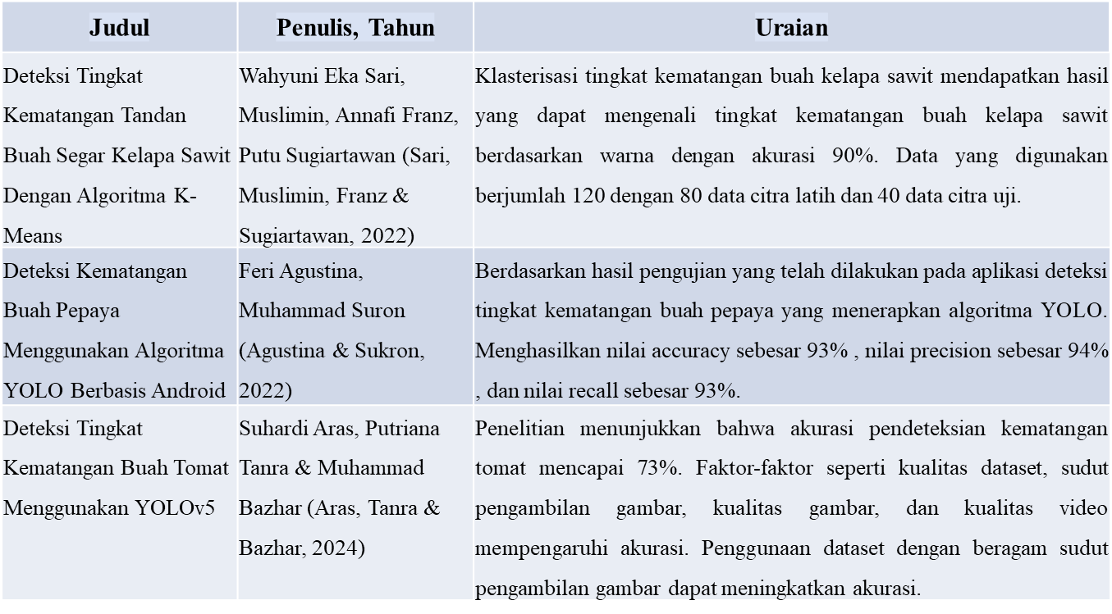
PENELITIAN TERDAHULU

Slide 7
METODE PENELITIAN
Business Understanding
Data Understanding
Data Preparation
Modelling
Metode yang digunakan dalam penelitian ini adalah CRISP-DM, yaitu suatu kerangka kerja yang dapat mengubah masalah bisnis menjadi tugas data mining dan memungkinkan pelaksanaan proyek data mining tanpa terikat pada teknologi yang digunakan.
Uji Model
Evaluation

Slide 8
METODE PENELITIAN
Business Understanding adalah tahap awal dalam proyek analisis data yang bertujuan untuk memahami tujuan dan masalah yang ingin dipecahkan. Dalam penelitian ini, kita mengidentifikasi masalah utama, yaitu ketidakkonsistenan dalam penilaian kematangan Tandan Buah Segar (TBS) kelapa sawit.
Business Understanding
Data Understanding adalah tahap dalam proses analisis data yang bertujuan untuk memahami data yang akan digunakan. Dataset yang digunakan terdiri dari 6.592 citra Tandan Buah Segar (TBS) kelapa sawit dengan berbagai tingkat kematangan. Data ini diperoleh dari platform Roboflow
Data Understanding

Slide 9
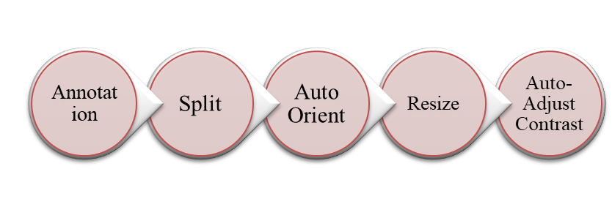


METODE PENELITIAN
Data Preparation
Data preparation adalah proses persiapan data yang dilakukan sebelum data tersebut dapat digunakan untuk analisis atau pengembangan model.
Pada langkah pemodelan ini, fokus utamanya adalah mengembangkan dan melatih model menggunakan kumpulan data yang telah disiapkan sebelumnya.
Modeling
Waktu Pelatihan | Precision | Recall | mAP
3.107 Jam | 0.945 | 0.947 | 0.98

Slide 10
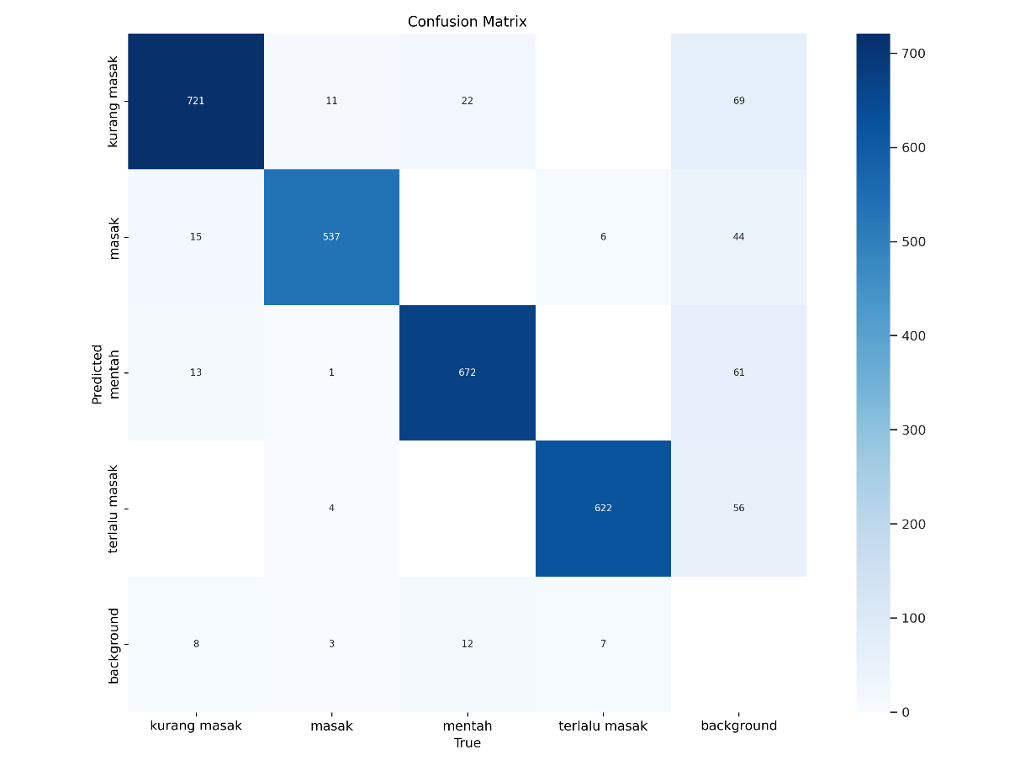
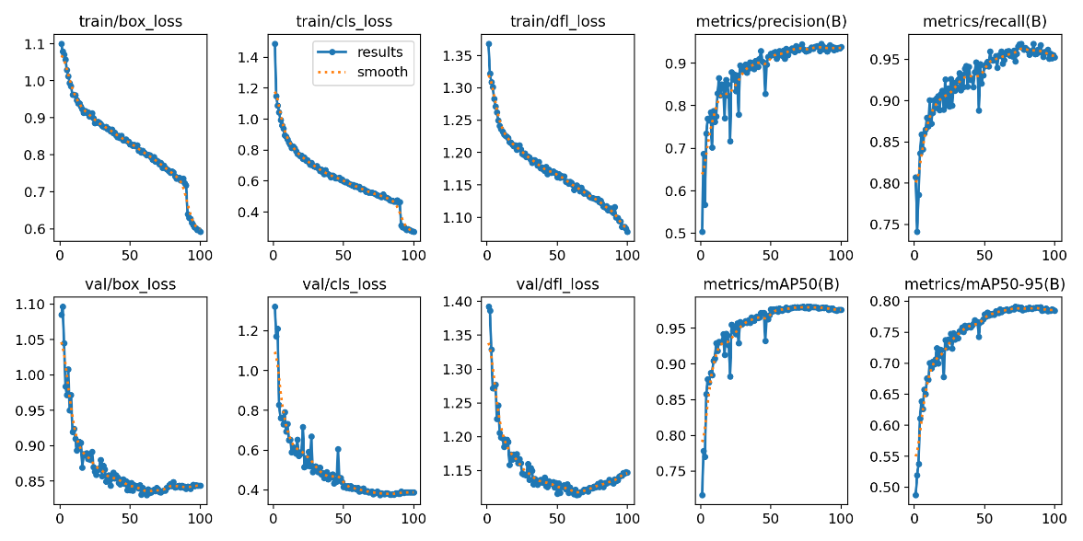
METODE PENELITIAN
Dalam penelitian ini, evaluasi dilakukan untuk mengukur kinerja model dalam mendeteksi tingkat kematangan buah kelapa sawit
Evaluation
Confusion Matrix
Mean Average Precision (mAP)

Slide 11
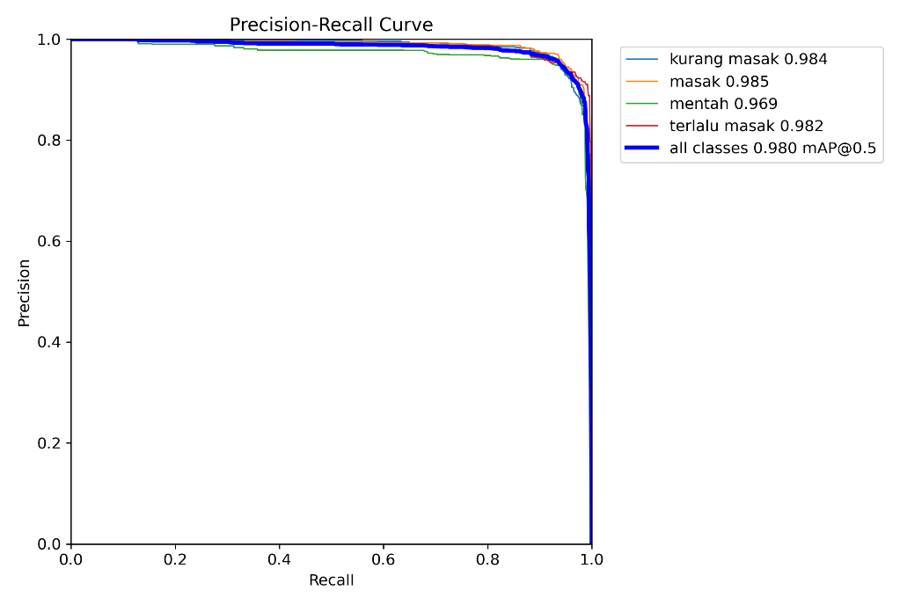
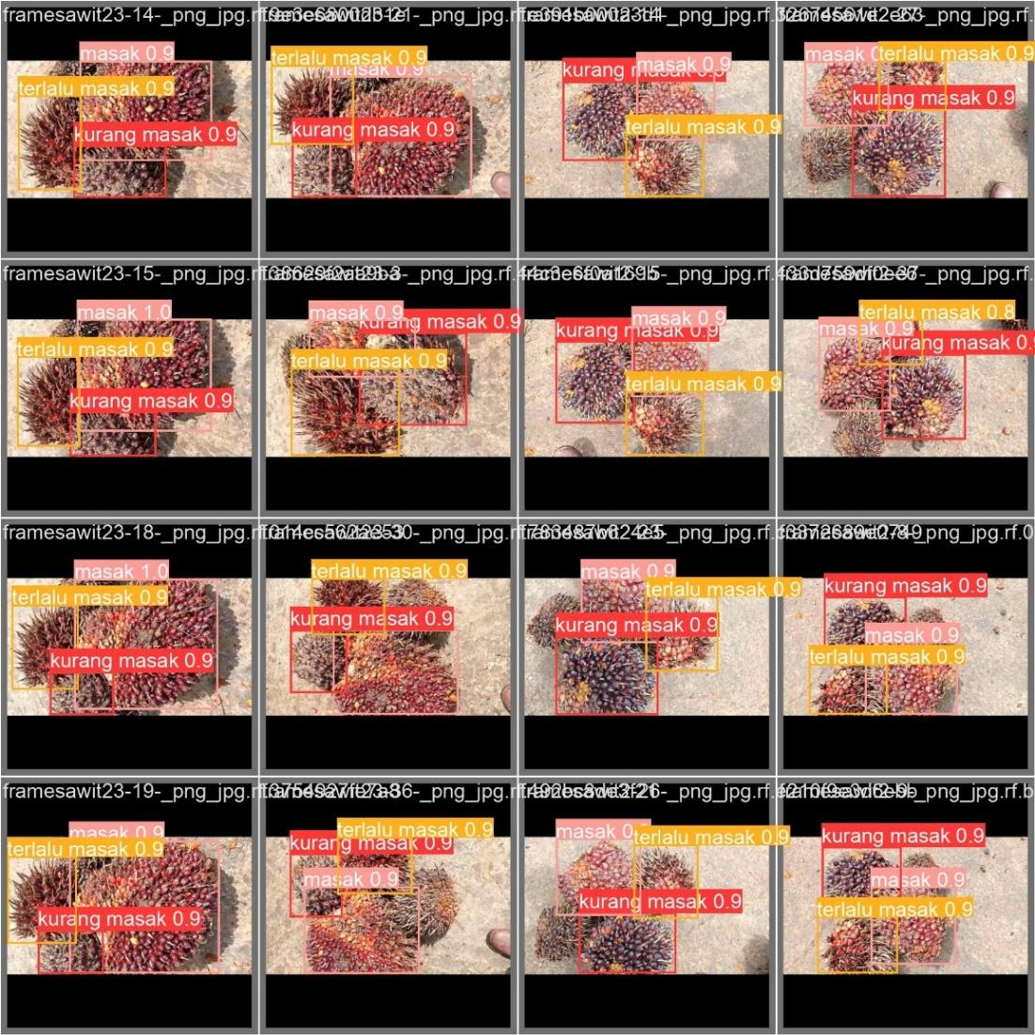
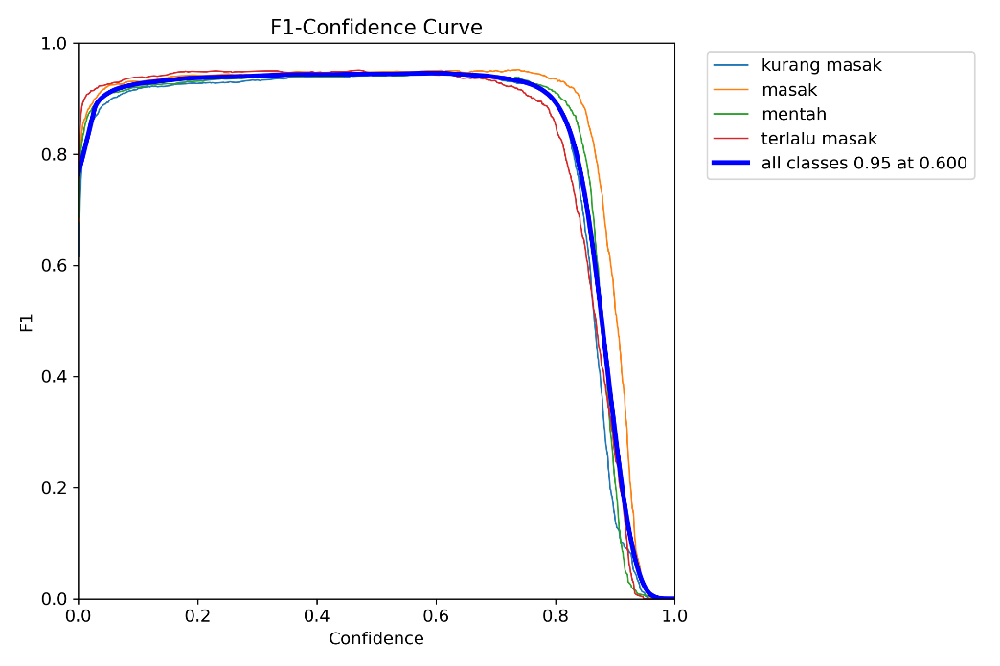
METODE PENELITIAN
Batch
Precision-Recall Curve
F1- Confidence Curve

Slide 12
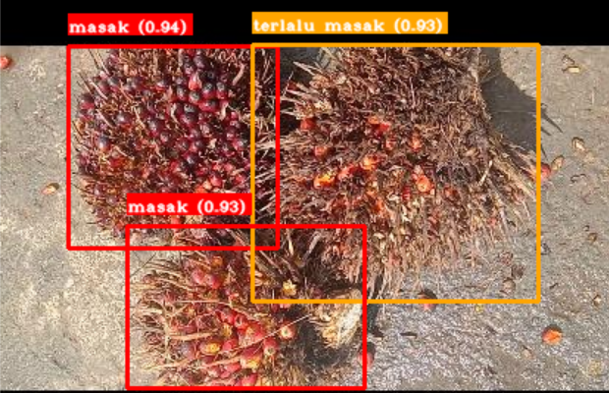
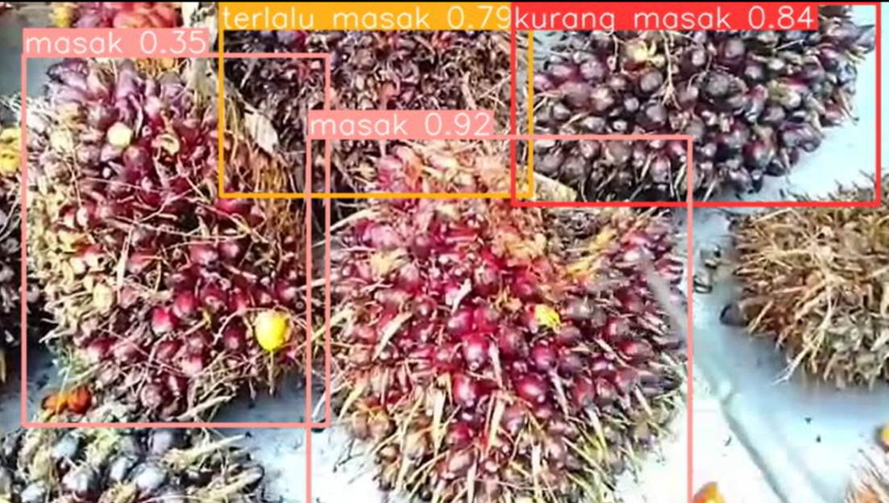
HASIL UJI COBA
UJI COBA PADA GAMBAR
UJI COBA PADA VIDEO
Gambar ini menunjukkan beberapa tandan buah sawit yang telah diklasifikasikan berdasarkan tingkat kematangannya menggunakan teknologi pengolahan citra. Setiap buah diberi skor kematangan yang menunjukkan seberapa matang buah tersebut.

Slide 13
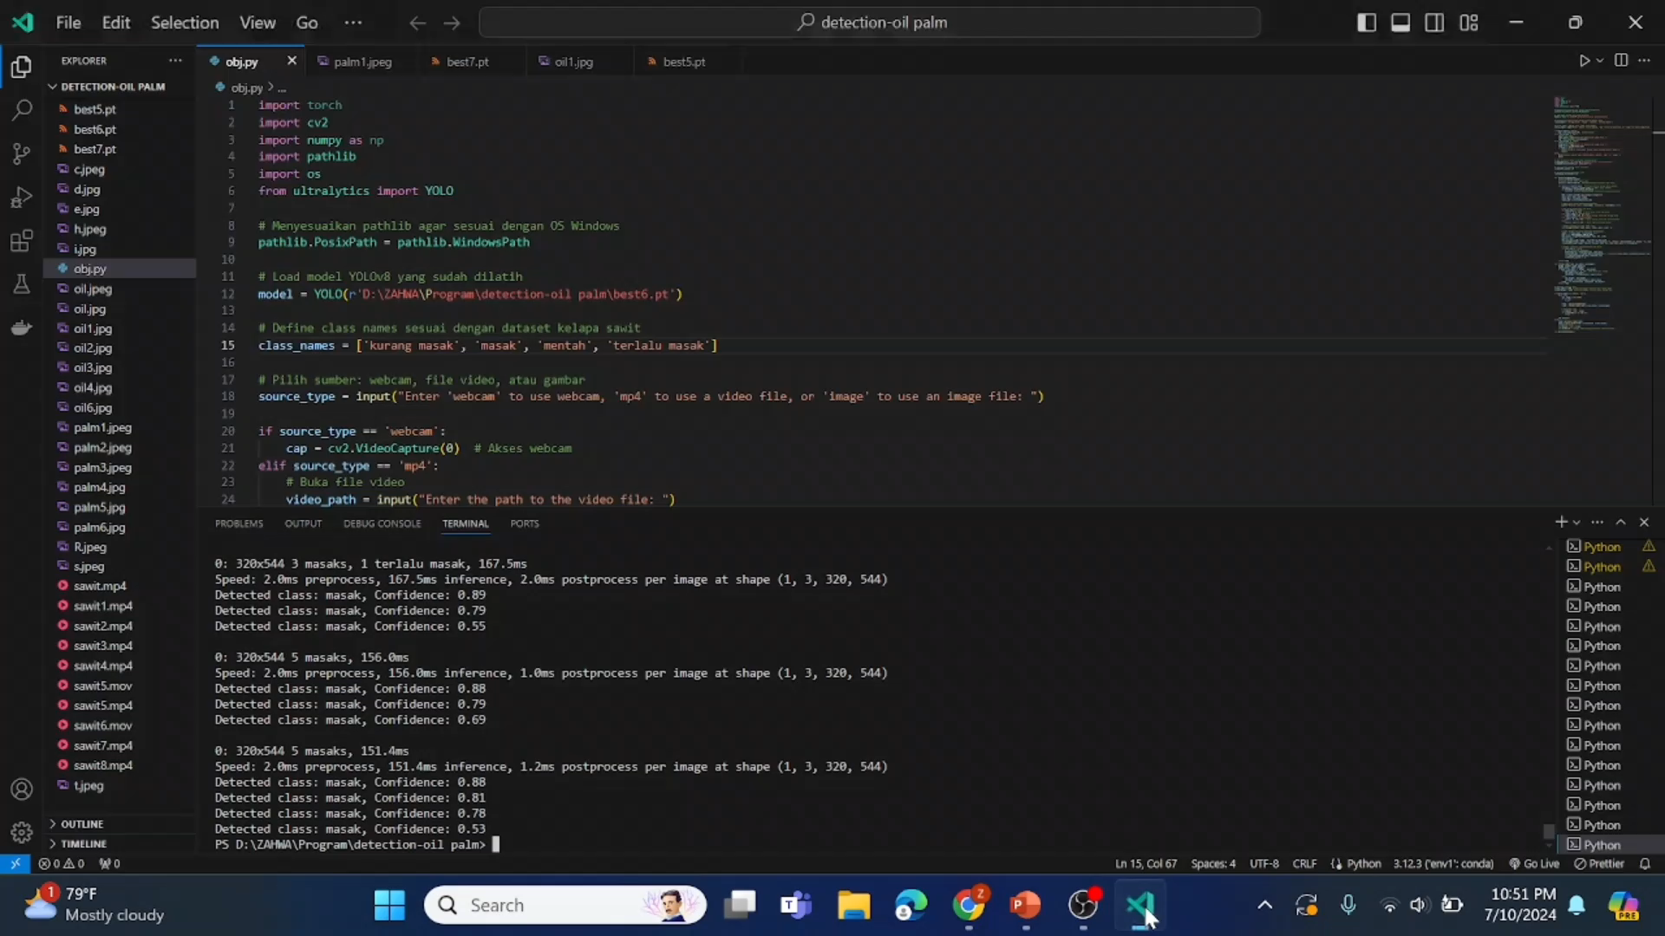
DEMO PROGRAM

Slide 14
KESIMPULAN
Kesimpulan
Penelitian ini berhasil menunjukkan model dengan metode YOLOv8 mampu mendekteksi tingkat kematangan Tandan Buah Segar (TBS) kelapa sawit dengan baik sesuai dengan kelas “masak”, “kurang masak”, “terlalu masak” dan “mentah”. Perfoma model dilihat dari nilai mean Average Precision (mAP) mencapai 98%, nilai precision mencapai 97% dan nilai recall mencapai 95%. Evaluasi model menunjukkan kurva f1-confidence mencapai 95% dan kurva precision-recall mencapai 98%. Performa model dipengaruhi oleh berbagai faktor seperti kualitas dataset, variasi sudut pengambilan citra, kualitas citra, dan video yang digunakan. Pemanfaatan dataset dengan sudut pengambilan citra yang berbeda membuktikan bahwa nilai akurasi dapat meningkat dengan signifikan. Area pada citra juga memiliki peran yang sangat penting untuk menentukan akurasi ketika objek bertumpuk atau berpotong.

Slide 15

SARAN
Untuk memperoleh performa model yang lebih baik, disarankan untuk menggunakan video dengan kualitas gambar yang lebih jelas, kualitas dataset yang baik dengan mencakup berbagai macam sudut pandang agar hasil deteksi tingkat kematangan TBS kelapa sawit mendapatkan performa yang lebih baik dan optimal. Penelitian lebih lanjut dapat mempertimbangkan pengumpulan data tambahan yang mencakup variasi kondisi lingkungan dan varietas kelapa sawit yang lebih luas. Optimalisasi proses preprocessing seperti anotasi dan augmentasi data juga dapat membantu dalam meningkatkan kualitas dan konsistensi Dataset.

Slide 16
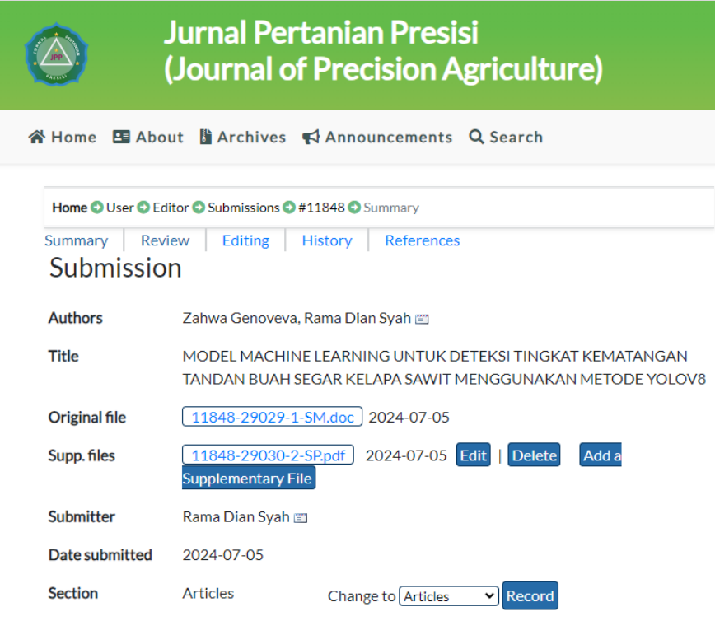
PUBLISHING JOURNAL
Jurnal berjudul :
"MODEL MACHINE LEARNING UNTUK DETEKSI TINGKAT KEMATANGAN TANDAN BUAH SEGAR KELAPA SAWIT MENGGUNAKAN METODE YOLOV8"
telah berhasil submit ke Jurnal Pertanian Presisi (Journal of Precision Agriculture) pada tanggal 5 Juli 2024. Jurnal ini ditulis oleh Zahwa Genoveva sebagai penulis pertama. Jurnal ini telah diterima dan terakreditasi oleh SINTA dengan peringkat SINTA 3.

Slide 17
TERIMAKASIH

